Slide 1


ΣΤΟΧΑΣΤΙΚΕΣ ΔΙΕΡΓΑΣΙΕΣ & ΒΕΛΤΙΣΤΟΠΟΙΗΣΗ ΣΤΗ ΜΗΧΑΝΙΚΗ ΜΑΘΗΣΗ
Δυαδική Ταξινόμηση - Αλγόριθμοι Πυρήνα (Kernel Methods)
1. Διαχωρισιμότητα Προτύπων, Θεώρημα του Cover
2. Radial-Basis Function (RBF) Networks
3. RBF Hybrid Learning
4. Support Vector Machines (SVM)
καθ. Βασίλης Μάγκλαρης
maglaris@netmode.ntua.gr
www.netmode.ntua.gr
Video Conference μέσω Cisco Webex
Πέμπτη 27/5/2021

Slide 2
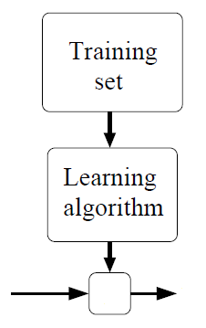
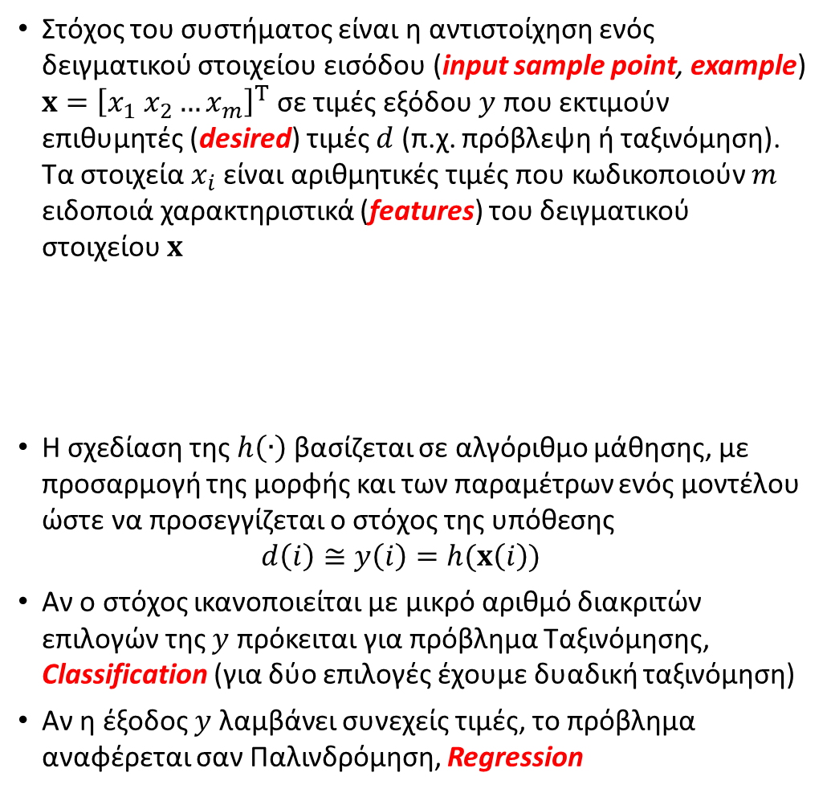




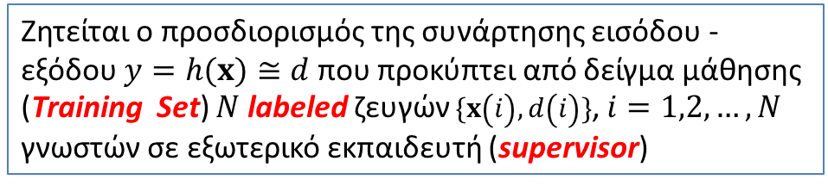
ΣΤΟΧΑΣΤΙΚΕΣ ΔΙΑΔΙΚΑΣΙΕΣ & ΒΕΛΤΙΣΤΟΠΟΙΗΣΗ ΣΤΗ ΜΗΧΑΝΙΚΗ ΜΑΘΗΣΗ
Γενικό Μοντέλο Επιβλεπόμενης Μάθησης - Supervised Learning (επανάληψη)
Βασισμένο στο Andrew Ng, “CS229 Lecture Notes”, Stanford University, Fall 2018
Στόχος του συστήματος είναι η αντιστοίχηση ενός δειγματικού στοιχείου εισόδου (input sample point, example) $x={\left[x_{1} x_{2}…x_{m}\right]}^{Τ}$ σε τιμές εξόδου $y$ που εκτιμούν επιθυμητές (desired) τιμές $d$ (π.χ. πρόβλεψη ή ταξινόμηση). Τα στοιχεία $x_{i}$είναι αριθμητικές τιμές που κωδικοποιούν $m$ ειδοποιά χαρακτηριστικά (features) του δειγματικού στοιχείου $x$
Η σχεδίαση της $h\left(∙\right)$ βασίζεται σε αλγόριθμο μάθησης, με προσαρμογή της μορφής και των παραμέτρων ενός μοντέλου ώστε να προσεγγίζεται ο στόχος της υπόθεσης
$$d\left(i\right)≅y\left(i\right)=h(x\left(i\right))$$
Αν ο στόχος ικανοποιείται με μικρό αριθμό διακριτών επιλογών της $y$ πρόκειται για πρόβλημα Ταξινόμησης, Classification (για δύο επιλογές έχουμε δυαδική ταξινόμηση)
Αν η έξοδος $y$ λαμβάνει συνεχείς τιμές, το πρόβλημα αναφέρεται σαν Παλινδρόμηση, Regression
Ζητείται ο προσδιορισμός της συνάρτησης εισόδου - εξόδου $y=h(x)≅d$ που προκύπτει από δείγμα μάθησης (Training Set) $N$labeled ζευγών$\{x\left(i\right),d\left(i\right)\}$, $i=1,2,…,N$ γνωστών σε εξωτερικό εκπαιδευτή (supervisor)
$$\{x\left(i\right),d\left(i\right)\}$$
Input: $x$
Output: $y=h(x)$
$$h(∙)$$

Slide 3
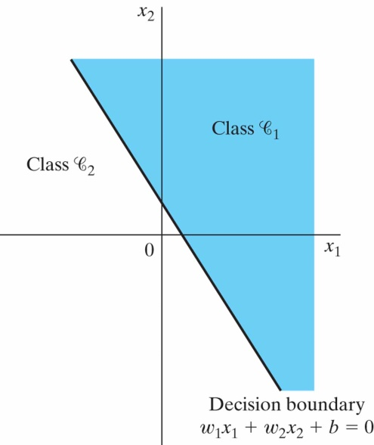
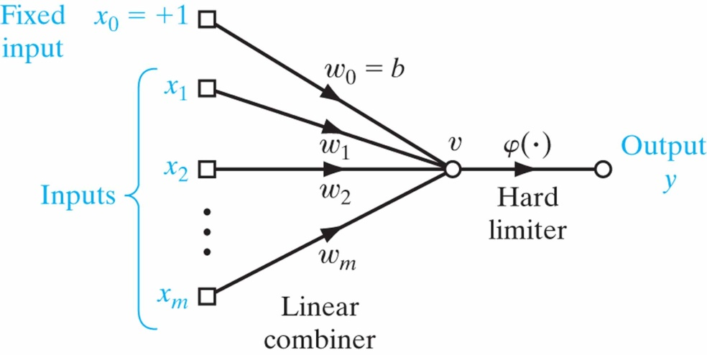
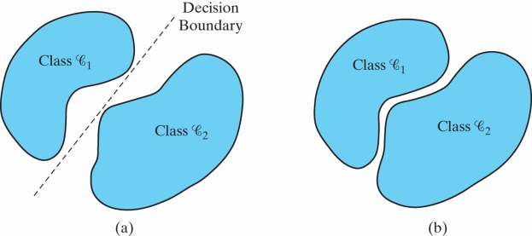
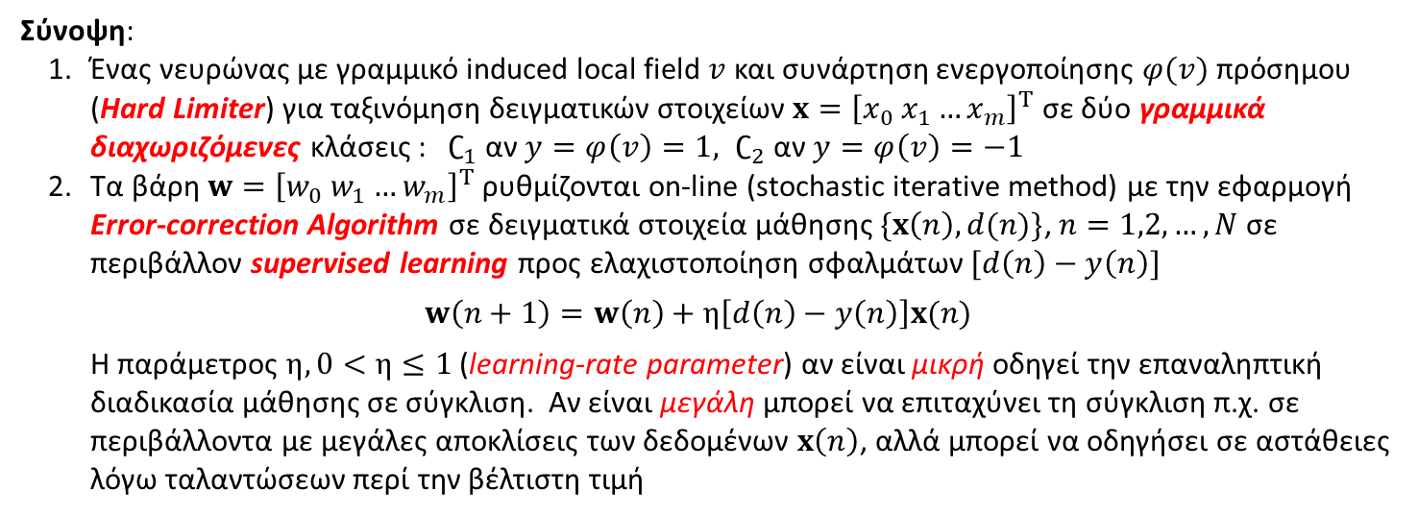

ΣΤΟΧΑΣΤΙΚΕΣ ΔΙΑΔΙΚΑΣΙΕΣ & ΒΕΛΤΙΣΤΟΠΟΙΗΣΗ ΣΤΗ ΜΗΧΑΝΙΚΗ ΜΑΘΗΣΗ
Rosenblatt’s Perceptron (επανάληψη)
Non-linearly separable classes
Linearly separable classes
$$v=\sum_{j=0}^{m}{w_{j}x_{j}}=\sum_{j=1}^{m}{w_{j}x_{j}}+b$$
Σύνοψη:
Ένας νευρώνας με γραμμικό induced local field $v$ και συνάρτηση ενεργοποίησης $φ(v)$ πρόσημου (Hard Limiter) για ταξινόμηση δειγματικών στοιχείων $x={\left[x_{0} x_{1}…x_{m}\right]}^{Τ}$ σε δύο γραμμικά διαχωριζόμενες κλάσεις :$∁_{1} \text{αν} y=φ\left(v\right)=1, ∁_{2} \text{αν} y=φ\left(v\right)=−1$
Τα βάρη $w={\left[w_{0} w_{1}…w_{m}\right]}^{Τ}$ ρυθμίζονται on-line (stochastic iterative method) με την εφαρμογή Error-correction Algorithm σε δειγματικά στοιχεία μάθησης $\{x\left(n\right), d(n)\}$, $n=1,2,…,N$σε περιβάλλον supervised learning προς ελαχιστοποίηση σφαλμάτων $[d\left(n\right)−y\left(n\right)]$
$$w\left(n+1\right)=w\left(n\right)+η\left[d\left(n\right)−y\left(n\right)\right]x(n)$$
Η παράμετρος $η, 0<η≤1$ (learning-rate parameter) αν είναι μικρή οδηγεί την επαναληπτική διαδικασία μάθησης σε σύγκλιση. Αν είναι μεγάλη μπορεί να επιταχύνει τη σύγκλιση π.χ. σε περιβάλλοντα με μεγάλες αποκλίσεις των δεδομένων $x\left(n\right)$, αλλά μπορεί να οδηγήσει σε αστάθειες λόγω ταλαντώσεων περί την βέλτιστη τιμή
Σε περιβάλλον δειγματικών στοιχείων $x$κατανομής Gauss, η ταξινόμησή τους σε δύο κλάσεις $∁_{1}$, $∁_{2}$μέσω Bayes Classifier (ελαχιστοποίηση ρίσκου σφάλματος με βάση a-priori πιθανότητες $p_{1},p_{2}$) ταυτίζεται με το Rosenblatt Perceptron

Slide 4
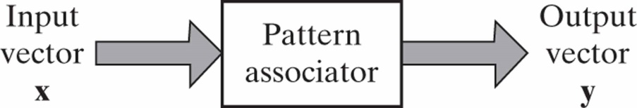
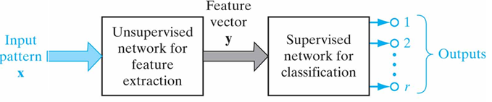
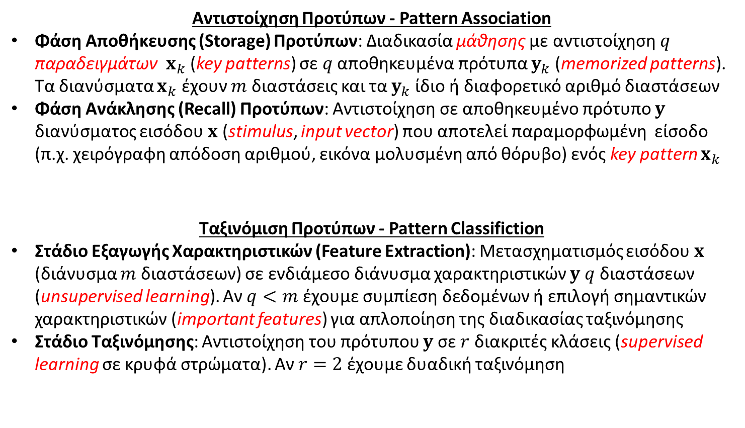
ΣΤΟΧΑΣΤΙΚΕΣ ΔΙΑΔΙΚΑΣΙΕΣ & ΒΕΛΤΙΣΤΟΠΟΙΗΣΗ ΣΤΗ ΜΗΧΑΝΙΚΗ ΜΑΘΗΣΗ
Αναγνώριση Προτύπων - Pattern Recognition (S. Haykin: Introduction, Section 9)
Αντιστοίχηση Προτύπων - Pattern Association
Φάση Αποθήκευσης (Storage) Προτύπων: Διαδικασία μάθησης με αντιστοίχηση $q$ παραδειγμάτων $x_{k}$(key patterns) σε $q$ αποθηκευμένα πρότυπα $y_{k}$ (memorized patterns). Τα διανύσματα $x_{k}$ έχουν $m$ διαστάσεις και τα $y_{k}$ ίδιο ή διαφορετικό αριθμό διαστάσεων
Φάση Ανάκλησης (Recall) Προτύπων: Αντιστοίχηση σε αποθηκευμένο πρότυπο $y$ διανύσματος εισόδου $x$ (stimulus, input vector) που αποτελεί παραμορφωμένη είσοδο (π.χ. χειρόγραφη απόδοση αριθμού, εικόνα μολυσμένη από θόρυβο) ενός key pattern $x_{k}$
Ταξινόμιση Προτύπων - Pattern Classifiction
Στάδιο Εξαγωγής Χαρακτηριστικών (Feature Extraction): Μετασχηματισμός εισόδου $x$ (διάνυσμα $m$ διαστάσεων) σε ενδιάμεσο διάνυσμα χαρακτηριστικών $y$ $q$ διαστάσεων (unsupervised learning). Αν $q<m$ έχουμε συμπίεση δεδομένων ή επιλογή σημαντικών χαρακτηριστικών (important features) για απλοποίηση της διαδικασίας ταξινόμησης
Στάδιο Ταξινόμησης: Αντιστοίχηση του πρότυπου $y$ σε $r$ διακριτές κλάσεις (supervised learning σε κρυφά στρώματα). Αν $r=2$ έχουμε δυαδική ταξινόμηση
Παράδειγμα Labeled Δείγματος Μάθησης: MNIST Database για ταξινόμηση χειρόγραφων αριθμών $(0,…,9)$ σε $r=10$ πρότυπα https://en.wikipedia.org/wiki/MNIST_database

Slide 5
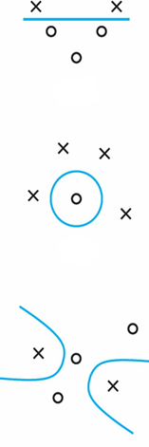
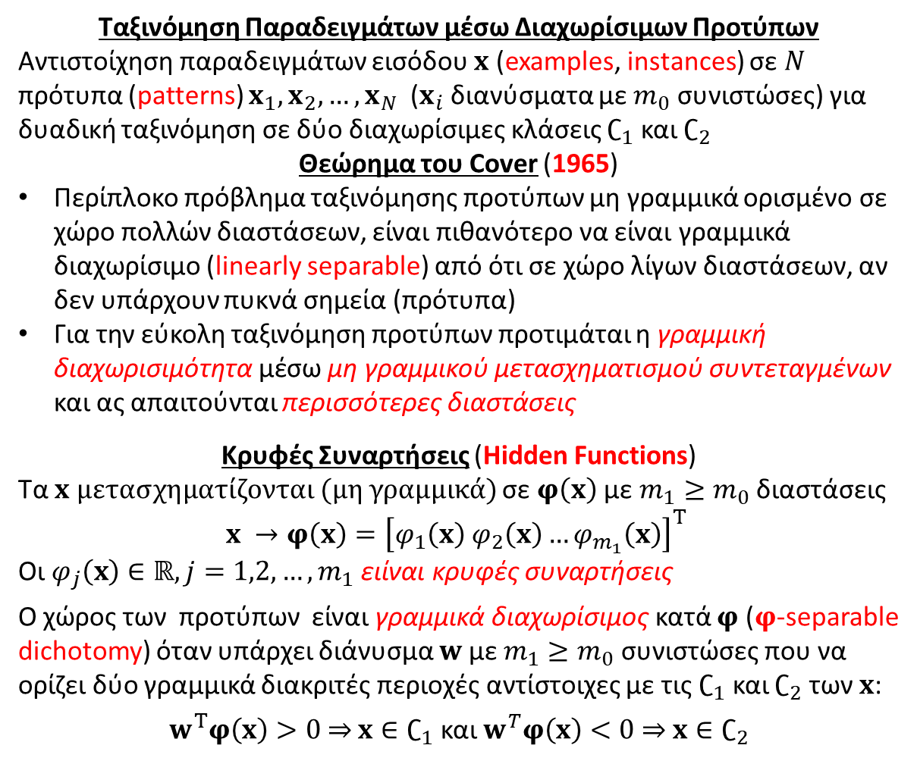
ΣΤΟΧΑΣΤΙΚΕΣ ΔΙΑΔΙΚΑΣΙΕΣ & ΒΕΛΤΙΣΤΟΠΟΙΗΣΗ ΣΤΗ ΜΗΧΑΝΙΚΗ ΜΑΘΗΣΗ
Διαχωρισιμότητα Προτύπων (Separability of Patterns)
Ταξινόμηση Παραδειγμάτων μέσω Διαχωρίσιμων Προτύπων
Αντιστοίχηση παραδειγμάτων εισόδου $x$ (examples, instances) σε $N$ πρότυπα (patterns) $x_{1},x_{2},…,x_{N}$ ($x_{i}$ διανύσματα με $m_{0}$ συνιστώσες) για δυαδική ταξινόμηση σε δύο διαχωρίσιμες κλάσεις $∁_{1}$ και $∁_{2}$
Θεώρημα του Cover (1965)
Περίπλοκο πρόβλημα ταξινόμησης προτύπων μη γραμμικά ορισμένο σε χώρο πολλών διαστάσεων, είναι πιθανότερο να είναι γραμμικά διαχωρίσιμο (linearly separable) από ότι σε χώρο λίγων διαστάσεων, αν δεν υπάρχουν πυκνά σημεία (πρότυπα)
Για την εύκολη ταξινόμηση προτύπων προτιμάται η γραμμική διαχωρισιμότητα μέσω μη γραμμικού μετασχηματισμού συντεταγμένων και ας απαιτούνται περισσότερες διαστάσεις
Κρυφές Συναρτήσεις (Hidden Functions)
Τα $x$ μετασχηματίζονται (μη γραμμικά) σε $φ\left(x\right)$ με $m_{1}≥m_{0}$διαστάσεις
$$x →φ\left(x\right)={\left[φ_{1}\left(x\right) φ_{2}\left(x\right)…φ_{m_{1}}\left(x\right)\right]}^{T}$$
Οι $φ_{j}\left(x\right)∈ℝ, j=1,2,…,m_{1}$ειίναι κρυφές συναρτήσεις
Ο χώρος των προτύπων είναι γραμμικά διαχωρίσιμος κατά $φ$ ($φ$-separable dichotomy) όταν υπάρχει διάνυσμα $w$ με $m_{1}≥m_{0}$ συνιστώσες που να ορίζει δύο γραμμικά διακριτές περιοχές αντίστοιχες με τις $∁_{1}$ και $∁_{2}$ των $x$:
$w^{T}φ\left(x\right)>0$ ⇒ $x∈∁_{1}$ και $w^{T}φ\left(x\right)<0 \text{⇒} x∈∁_{2}$
(a) Linearly separable
dichotomy
(b) Spherically separable
dichotomy
(c) Quadrically separable
dichotomy

Slide 6
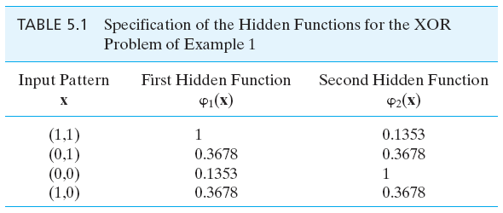
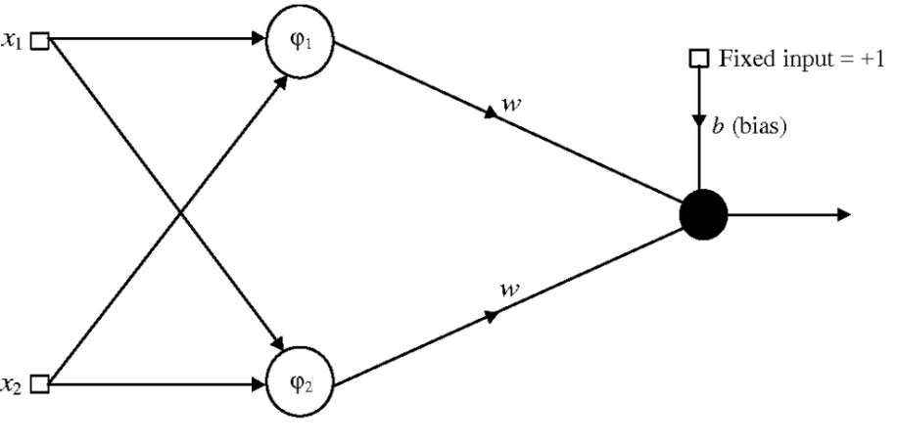
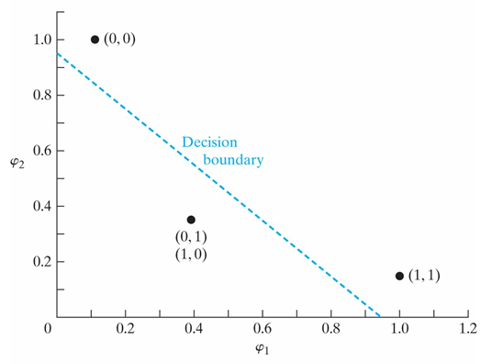
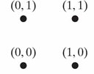
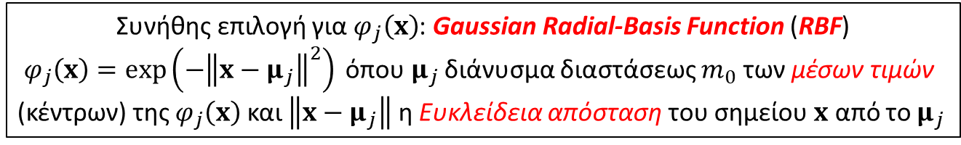
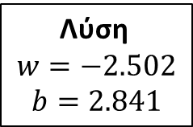
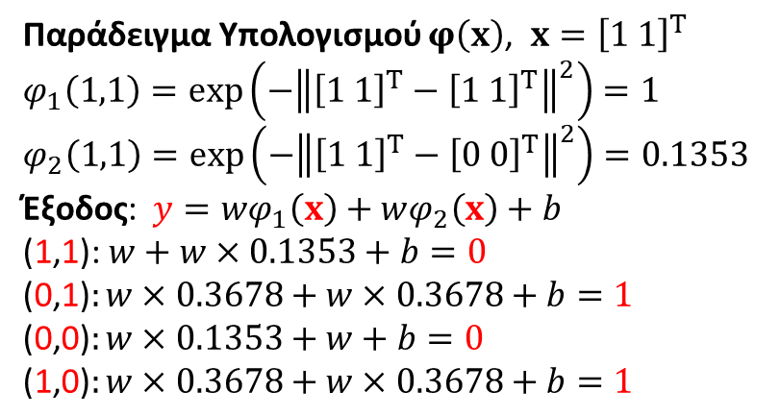
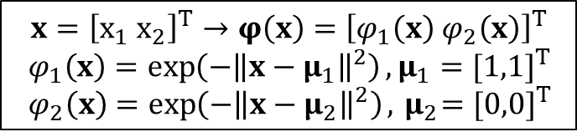

ΣΤΟΧΑΣΤΙΚΕΣ ΔΙΑΔΙΚΑΣΙΕΣ & ΒΕΛΤΙΣΤΟΠΟΙΗΣΗ ΣΤΗ ΜΗΧΑΝΙΚΗ ΜΑΘΗΣΗ
Διαχωρισιμότητα Προτύπων – Το πρόβλημα XOR
Συνήθης επιλογή για $φ_{j}\left(x\right)$: Gaussian Radial-Basis Function (RBF)
$φ_{j}\left(x\right)=\exp\left(−{\left\|x−μ_{j}\right\|}^{2}\right) \text{όπου} μ_{j}$ διάνυσμα διαστάσεως $m_{0}$ των μέσων τιμών (κέντρων) της $φ_{j}\left(x\right)$ και $\left\|x−μ_{j}\right\|$ η Ευκλείδεια απόσταση του σημείου $x$ από το $μ_{j}$
$$m_{0}=m_{1}=2$$
$$w={\left[w w\right]}^{T}$$
$$x={\left[x_{1} x_{2}\right]}^{T}→φ\left(x\right)={\left[φ_{1}\left(x\right){ φ}_{2}\left(x\right)\right]}^{T}$$
$$φ_{1}\left(x\right)=\exp\left(−{\left\|x−μ_{1}\right\|}^{2}\right),μ_{1}={[1,1]}^{T}$$
$φ_{2}\left(x\right)=\exp\left(−{\left\|x−μ_{2}\right\|}^{2}\right), { μ}_{2}={[0,0]}^{T}$
1
0
Παράδειγμα Υπολογισμού $φ\left(x\right)$, $x={\left[1 1\right]}^{T}$
$$φ_{1}\left(1,1\right)=\exp\left(−{\left\|{\left[1 1\right]}^{T}−{\left[1 1\right]}^{T}\right\|}^{2}\right)=1$$
$$φ_{2}\left(1,1\right)=\exp\left(−{\left\|{\left[1 1\right]}^{T}−{\left[0 0\right]}^{T}\right\|}^{2}\right)=0.1353$$
Έξοδος: $y=wφ_{1}\left(x\right)+wφ_{2}\left(x\right)+b$
(1,1): $w+w×0.1353+b=0$
$$\text{(}\text{0}\text{,}\text{1}\text{)}:w×0.3678+w×0.3678+b=1$$
$$\text{(}\text{0}\text{,}\text{0}\text{)}:w×0.1353+w+b=0$$
$$\text{(}\text{1}\text{,}\text{0}\text{)}:w×0.3678+w×0.3678+b=1$$
0
1
Λύση
$$w=−2.502$$
$$b=2.841$$

Slide 7
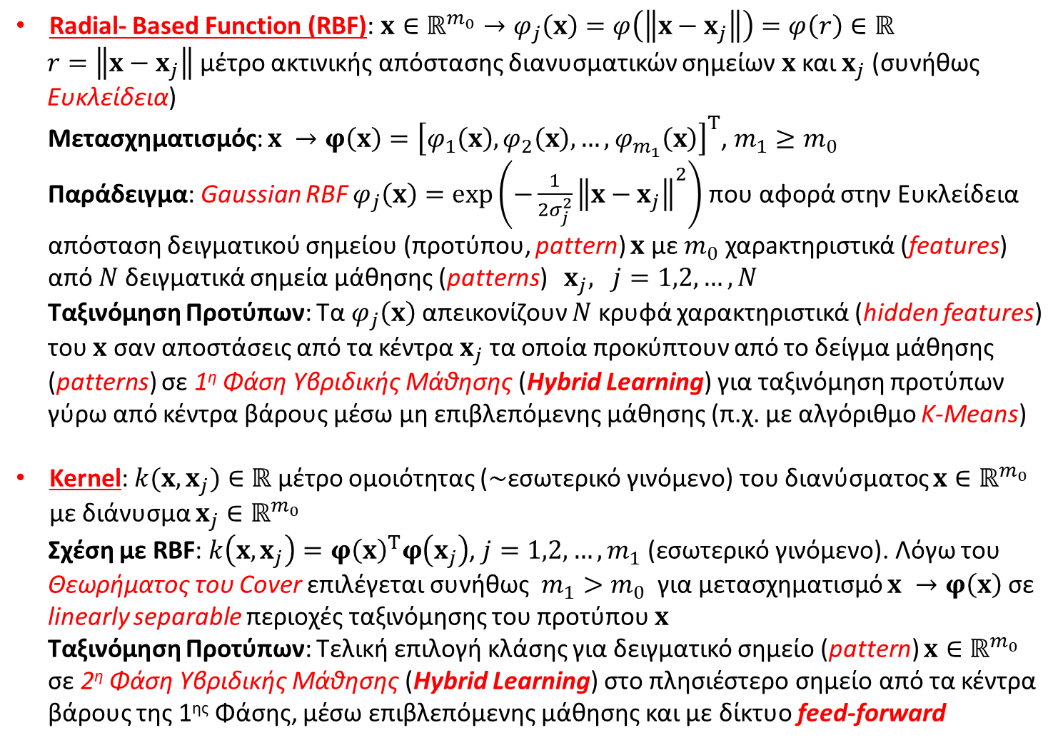
ΣΤΟΧΑΣΤΙΚΕΣ ΔΙΑΔΙΚΑΣΙΕΣ & ΒΕΛΤΙΣΤΟΠΟΙΗΣΗ ΣΤΗ ΜΗΧΑΝΙΚΗ ΜΑΘΗΣΗ
Ορισμοί Radial-Basis Function (RBF), Kernels, Hybrid Learning
Radial- Based Function (RBF): $x∈ℝ^{m_{0}}→φ_{j}\left(x\right)=φ\left(\left\|x−x_{j}\right\|\right)=φ\left(r\right)∈ℝ$
$r=\left\|x−x_{j}\right\|$ μέτρο ακτινικής απόστασης διανυσματικών σημείων $x$ και $x_{j}$ (συνήθως Ευκλείδεια)
  Μετασχηματισμός: $x →φ\left(x\right)={\left[φ_{1}\left(x\right),φ_{2}\left(x\right),…,φ_{m_{1}}\left(x\right)\right]}^{T}$, $m_{1}≥m_{0}$
  Παράδειγμα: Gaussian RBF $φ_{j}\left(x\right)=\exp\left(−{\frac{1}{2σ_{j}^{2}}\left\|x−x_{j}\right\|}^{2}\right)$ που αφορά στην Ευκλείδεια απόσταση δειγματικού σημείου (προτύπου, pattern) $x$ με $m_{0}$ χαρaκτηριστικά (features) από $N$δειγματικά σημεία μάθησης (patterns) $x_{j}, j=1,2,…,N$
  Ταξινόμηση Προτύπων: Τα $φ_{j}\left(x\right)$ απεικονίζουν $N$ κρυφά χαρακτηριστικά (hidden features) του $x$ σαν αποστάσεις από τα κέντρα $x_{j}$ τα οποία προκύπτουν από το δείγμα μάθησης (patterns) σε 1^{η} Φάση Υβριδικής Μάθησης (Hybrid Learning) για ταξινόμηση προτύπων γύρω από κέντρα βάρους μέσω μη επιβλεπόμενης μάθησης (π.χ. με αλγόριθμο K-Means)
Kernel: $k(x,x_{j})∈ℝ$ μέτρο ομοιότητας ($\sim$εσωτερικό γινόμενο) του διανύσματος $x∈ℝ^{m_{0}}$ με διάνυσμα $x_{j}∈ℝ^{m_{0}}$
  Σχέση με RBF: $k\left(x,x_{j}\right)=φ{\left(x\right)}^{T}φ\left(x_{j}\right)$, $j=1,2,…,m_{1}$ (εσωτερικό γινόμενο). Λόγω του Θεωρήματος του Cover επιλέγεται συνήθως $m_{1}>m_{0}$ για μετασχηματισμό $x →φ\left(x\right)$ σε linearly separable περιοχές ταξινόμησης του προτύπου $x$
  Ταξινόμηση Προτύπων: Τελική επιλογή κλάσης για δειγματικό σημείο (pattern) $x∈ℝ^{m_{0}}$ σε 2^{η} Φάση Υβριδικής Μάθησης (Hybrid Learning) στο πλησιέστερο σημείο από τα κέντρα βάρους της 1^{ης} Φάσης, μέσω επιβλεπόμενης μάθησης και με δίκτυο feed-forward

Slide 8
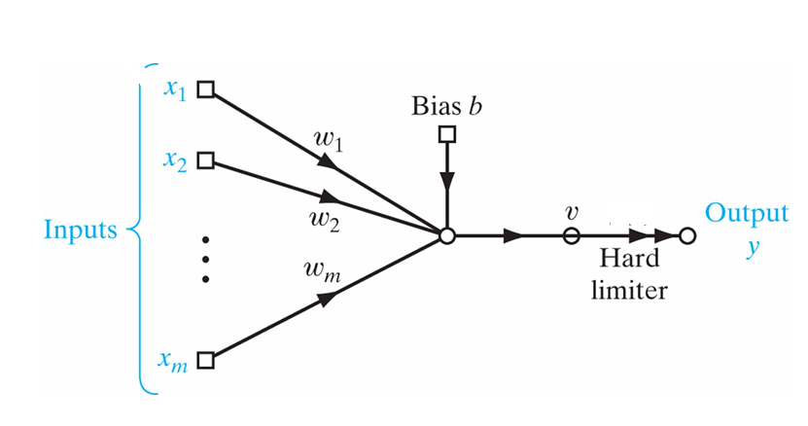
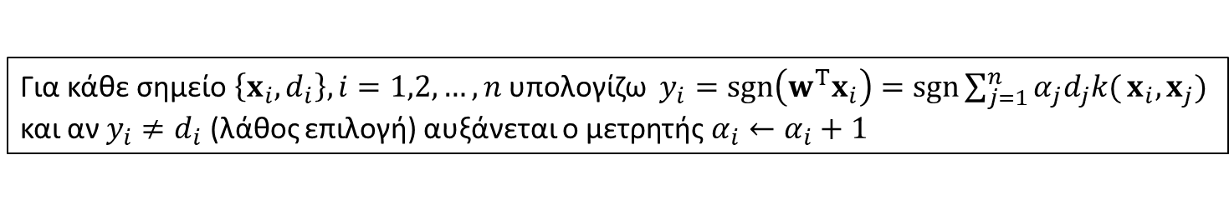
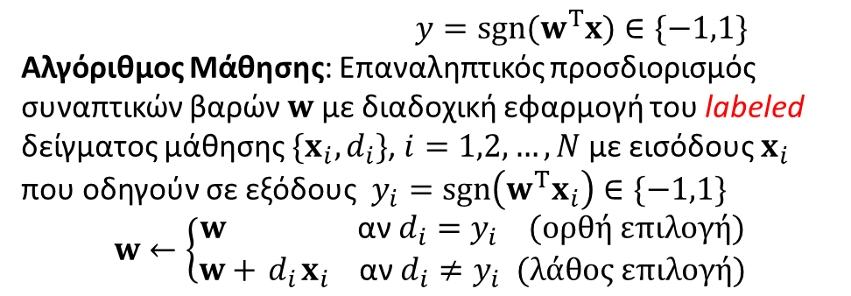
ΣΤΟΧΑΣΤΙΚΕΣ ΔΙΑΔΙΚΑΣΙΕΣ & ΒΕΛΤΙΣΤΟΠΟΙΗΣΗ ΣΤΗ ΜΗΧΑΝΙΚΗ ΜΑΘΗΣΗ
Δυαδική Ταξινόμηση - Kernel Perceptron https://en.wikipedia.org/wiki/Kernel_perceptron
Γραμμική Δυαδική Ταξινόμηση, Αλγόριθμος Perceptron
$y=sgn(w^{T}x)∈\{−1,1\}$
Αλγόριθμος Μάθησης: Επαναληπτικός προσδιορισμός συναπτικών βαρών $w$με διαδοχική εφαρμογή του labeled δείγματος μάθησης $\{x_{i}, d_{i}\}$, $i=1,2,…,N$ με εισόδους $x_{i}$ που οδηγούν σε εξόδους $y_{i}=sgn\left(w^{T}x_{i}\right)∈\{−1,1\}$
$$w←\left\{\begin{aligned}w \text{αν}{ d}_{i}=y_{i} \text{ (}\text{ορθή} \text{επιλογή}\text{)} \\ w+{ d}_{i}x_{i} \text{αν}{ d}_{i}≠y_{i} \text{(}\text{λάθος} \text{επιλογή}\text{)}\end{aligned}\right.$$
Μη Γραμμική Δυαδική Ταξινόμηση, Kernel Perceptron
Η Kernel Machine αποθηκεύει ένα υποσύνολο από $n$σημεία $x_{i}$ διαστάσεως $m_{0}$του δείγματος μάθησης $\{x_{i},d_{i}\}$, ορίζει μετρητή $α_{i}$ για ταξινομήσεις $x_{i}→y_{i}∈\{−1,1\}$ και επιλέγει δυαδική κλάση $y$για νέο σημείο $x$ με βάση τον κανόνα
$$y=sgn\sum_{i=1}^{n}{{α_{i}d}_{i}k(x,x_{i})}∈\{−1,1\}$$
Ο πυρήνας (Kernel) $k(x,x_{i})∈ℝ$ ορίζεται σαν εσωτερικό γινόμενο διανυσμάτων $\text{δ}\text{ιαστάσεως} m_{1}≥m_{0}$ με στοιχεία μη γραμμικές hidden functions: $k\left(x,x_{i}\right)= φ{\left(x\right)}^{T}φ\left(x_{i}\right)$
Αλγόριθμος Μάθησης: Ανάλογη του Αλγορίθμου Perceptron με $w=\sum_{i=1}^{N}{α_{i}}d_{i},x_{i}$ όπου $α_{i}$ μετρητής λανθασμένων επιλογών $x_{i}→y_{i}≠d_{i}$
Για κάθε σημείο $\left\{x_{i},d_{i}\right\}, i=1,2,…,n$ υπολογίζω $y_{i}=sgn\left(w^{T}x_{i}\right)=sgn\sum_{j=1}^{n}{α_{j}d_{j}k(}x_{i},x_{j})$ και αν $y_{i}≠d_{i}$ (λάθος επιλογή) αυξάνεται ο μετρητής $α_{i}←α_{i}+1$

Slide 9
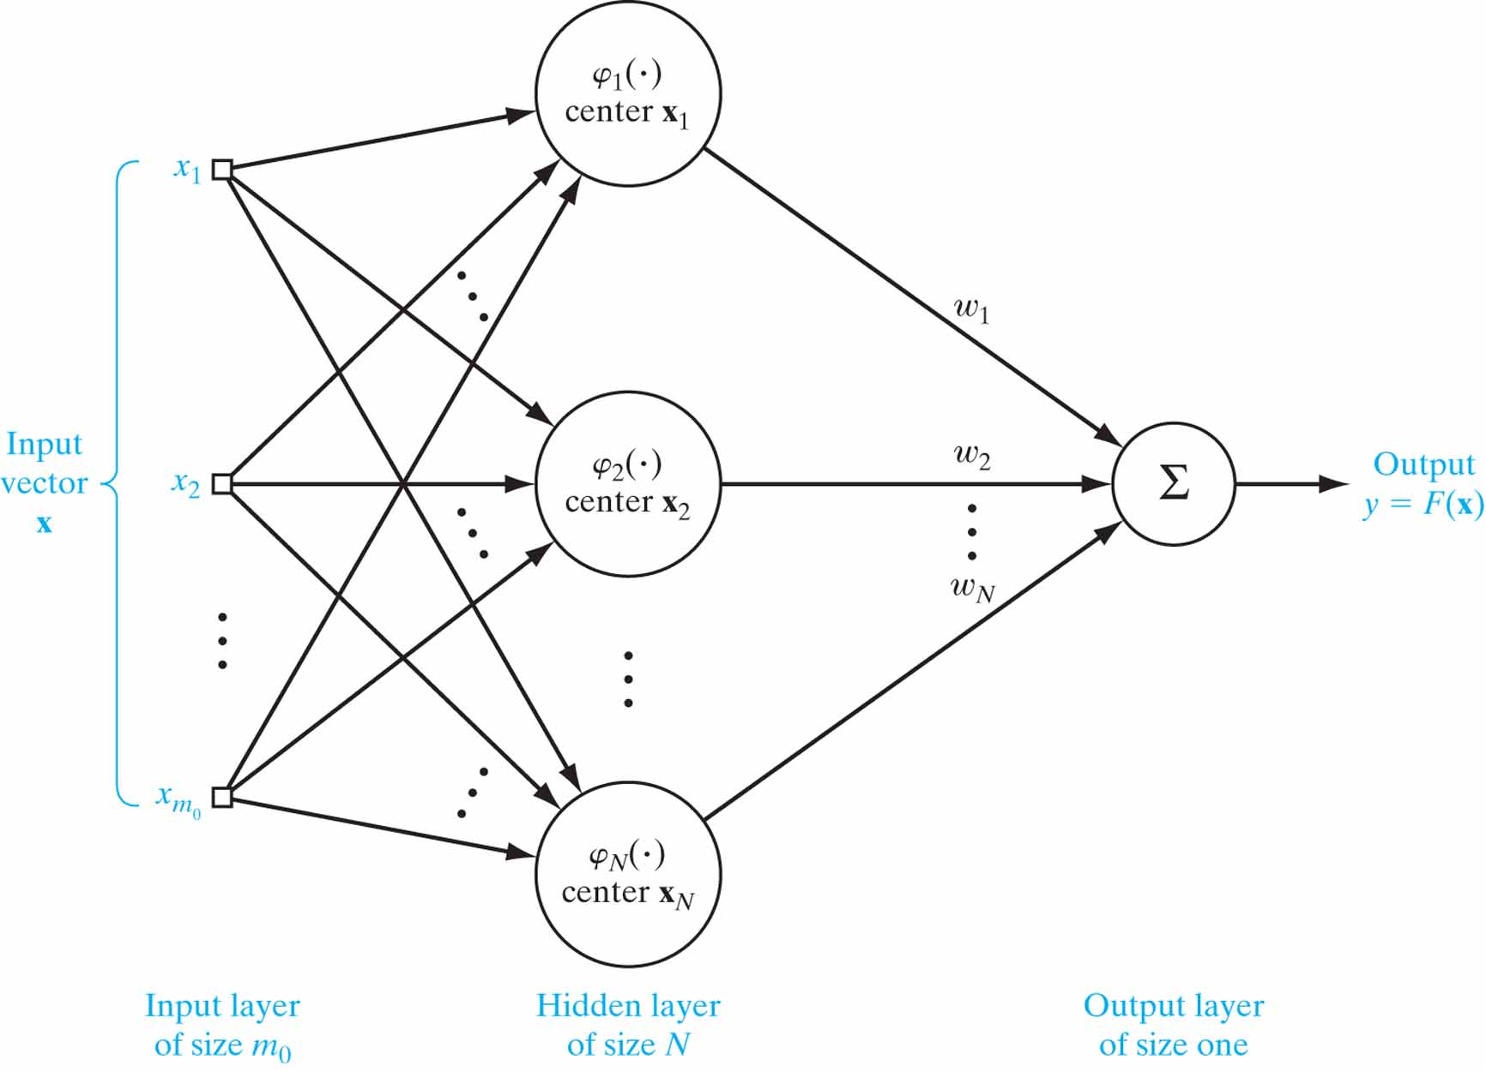
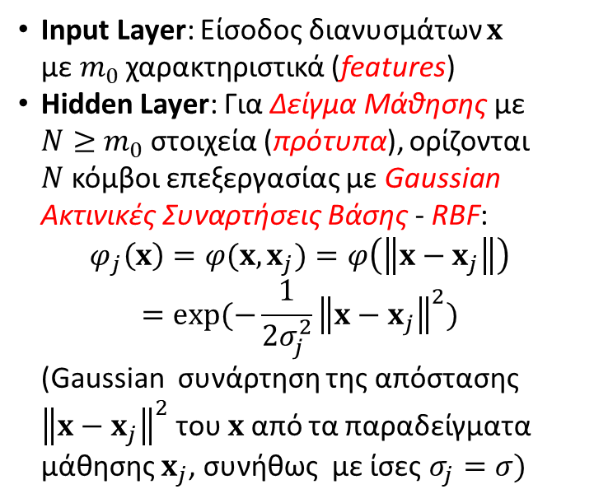
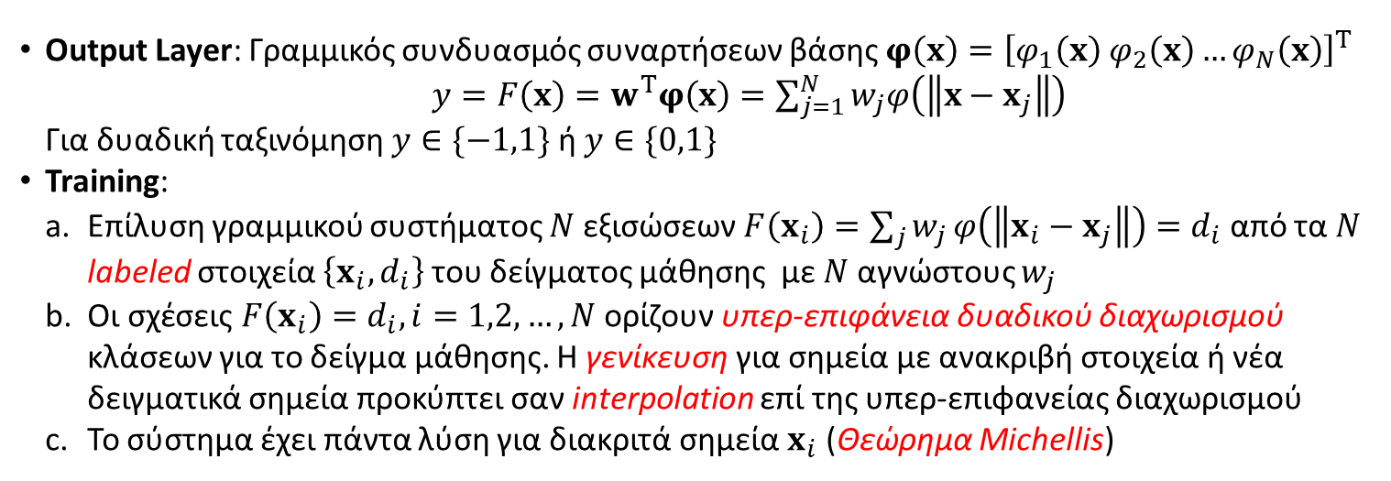
ΣΤΟΧΑΣΤΙΚΕΣ ΔΙΑΔΙΚΑΣΙΕΣ & ΒΕΛΤΙΣΤΟΠΟΙΗΣΗ ΣΤΗ ΜΗΧΑΝΙΚΗ ΜΑΘΗΣΗ
Radial-Basis Function (RBF) Networks
Input Layer: Είσοδος διανυσμάτων $x$ με${ m}_{0}$ χαρακτηριστικά (features)
Hidden Layer: Για Δείγμα Μάθησης με $N≥{ m}_{0}$ στοιχεία (πρότυπα), ορίζονται $N$κόμβοι επεξεργασίας με Gaussian Ακτινικές Συναρτήσεις Βάσης - RBF:
$$φ_{j}\left(x\right)=φ(x, x_{j})=φ\left(\left\|x−x_{j}\right\|\right)=exp⁡(−\frac{1}{2σ_{j}^{2}}{\left\|x−x_{j}\right\|}^{2})$$
(Gaussian συνάρτηση της απόστασης ${\left\|x−x_{j}\right\|}^{2}$ του $x$από τα παραδείγματα μάθησης $x_{j}$, συνήθως με ίσες $σ_{j}=σ)$
Output Layer: Γραμμικός συνδυασμός συναρτήσεων βάσης $φ\left(x\right)={\left[φ_{1}\left(x\right) φ_{2}\left(x\right)…φ_{N}\left(x\right)\right]}^{T}$ $y=F\left(x\right)=w^{T}φ\left(x\right)=\sum_{j=1}^{N}{w_{j}φ\left(\left\|x−x_{j}\right\|\right)}$
Για δυαδική ταξινόμηση $y∈\{−1,1\}$ ή $y∈\{0,1\}$
Training:
Επίλυση γραμμικού συστήματος $N$ εξισώσεων $F\left(x_{i}\right)={\sum_{j}{w_{j}}φ\left(\left\|x_{i}−x_{j}\right\|\right)=d}_{i}$ από τα $N$ labeled στοιχεία $\left\{x_{i},d_{i}\right\}$ του δείγματος μάθησης με $N$αγνώστους $w_{j}$
Οι σχέσεις $F\left(x_{i}\right)=d_{i}, i=1,2,…,N$ ορίζουν υπερ-επιφάνεια δυαδικού διαχωρισμού κλάσεων για το δείγμα μάθησης. Η γενίκευση για σημεία με ανακριβή στοιχεία ή νέα δειγματικά σημεία προκύπτει σαν interpolation επί της υπερ-επιφανείας διαχωρισμού
Το σύστημα έχει πάντα λύση για διακριτά σημεία $x_{i}$ (Θεώρημα Michellis)

Slide 10
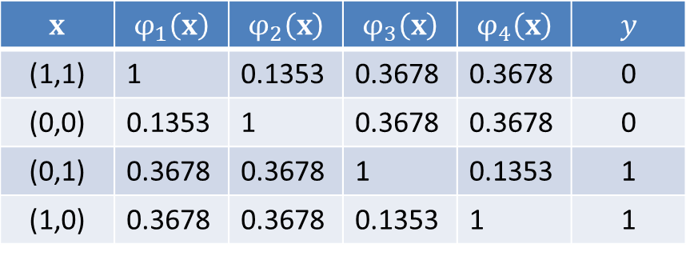
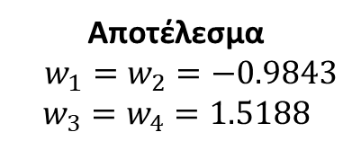
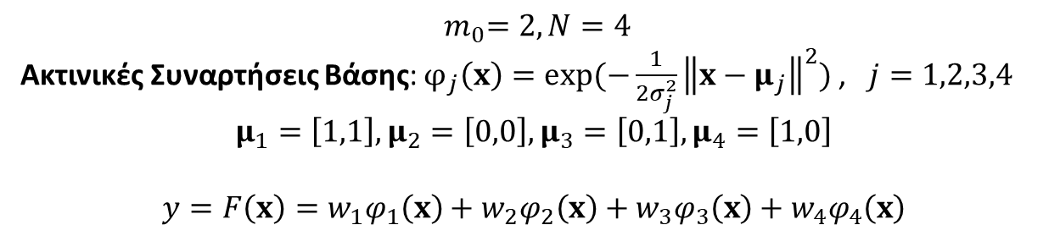
ΣΤΟΧΑΣΤΙΚΕΣ ΔΙΑΔΙΚΑΣΙΕΣ & ΒΕΛΤΙΣΤΟΠΟΙΗΣΗ ΣΤΗ ΜΗΧΑΝΙΚΗ ΜΑΘΗΣΗ
Radial-Basis Function (RBF) Network για XOR
(βασισμένο στη παρουσίαση «Υβριδική Μάθηση – RBF», Α. Σταφυλοπάτη, ΣΗΜΜΥ Ε.Μ.Π.
http://mycourses.ntua.gr/courses/ECE1080/document/%C4%E9%E1%EB%DD%EE%E5%E9%F2_2019-2020/rbf.pdf)
$${ m}_{0}=2, N=4$$
Ακτινικές Συναρτήσεις Βάσης: $φ_{j}\left(x\right)=exp⁡(−\frac{1}{2σ_{j}^{2}}{\left\|x−μ_{j}\right\|}^{2})$ , $j=1,2,3,4$
$$μ_{1}=\left[1,1\right],μ_{2}=\left[0,0\right],μ_{3}=\left[0,1\right],μ_{4}=\left[1,0\right]$$
$$y=F\left(x\right)=w_{1}φ_{1}\left(x\right)+w_{2}φ_{2}\left(x\right)+w_{3}φ_{3}\left(x\right)+w_{4}φ_{4}\left(x\right)$$
$$x$$ | $$φ_{1}\left(x\right)$$ | $$φ_{2}\left(x\right)$$ | $$φ_{3}\left(x\right)$$ | $$φ_{4}\left(x\right)$$ | $$y$$
(1,1) | 1 | 0.1353 | 0.3678 | 0.3678 | 0
(0,0) | 0.1353 | 1 | 0.3678 | 0.3678 | 0
(0,1) | 0.3678 | 0.3678 | 1 | 0.1353 | 1
(1,0) | 0.3678 | 0.3678 | 0.1353 | 1 | 1
Αποτέλεσμα
$w_{1}=w_{2}=−0.9843$
$$w_{3}=w_{4}=1.5188$$

Slide 11
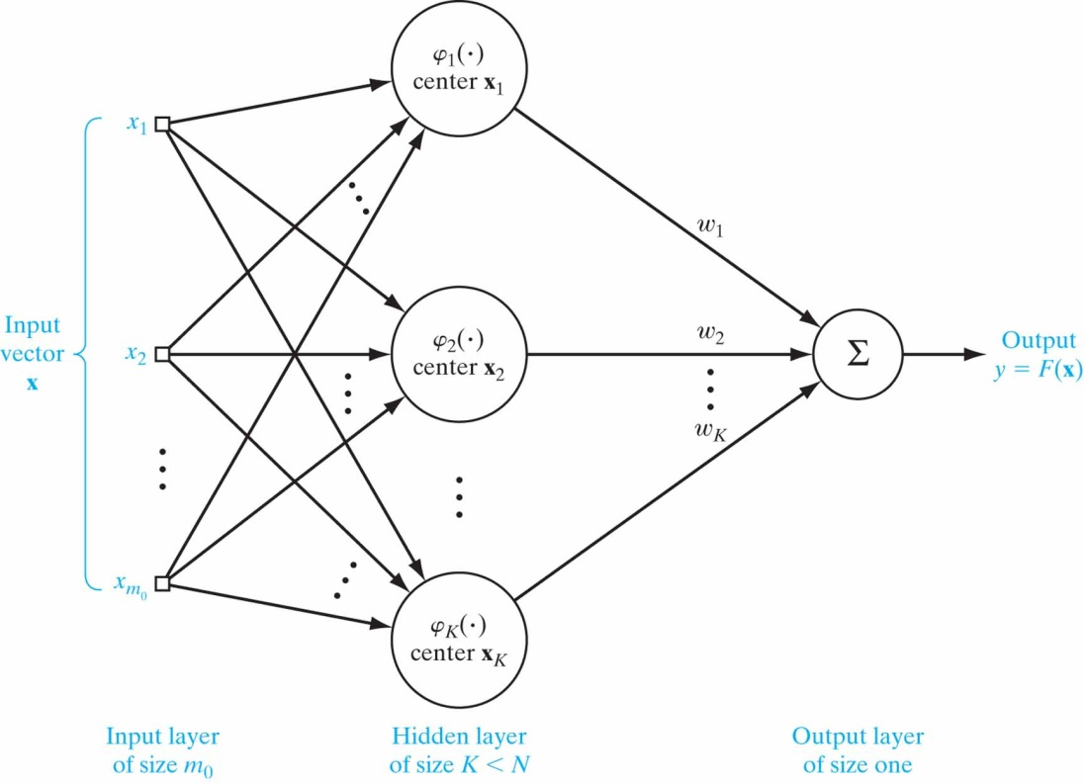
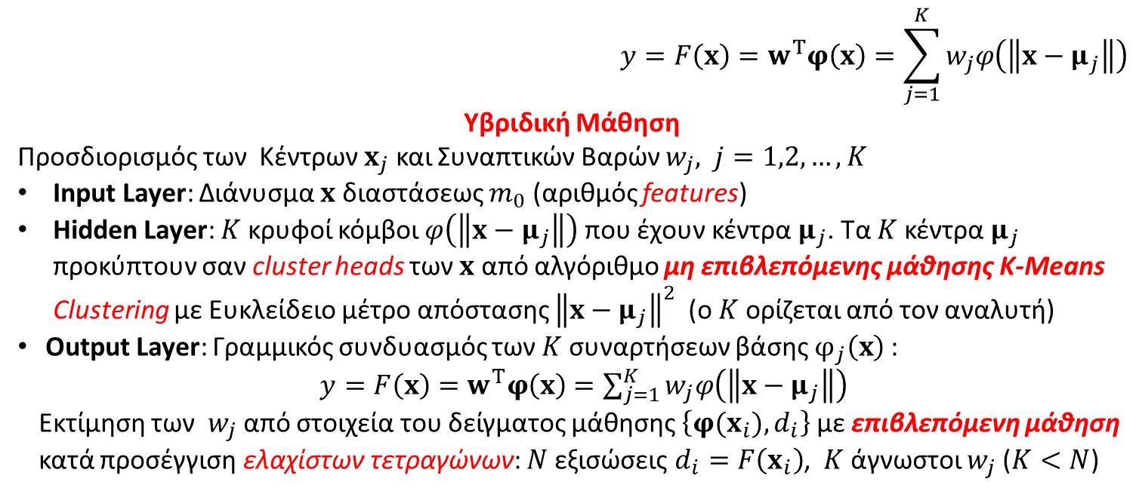
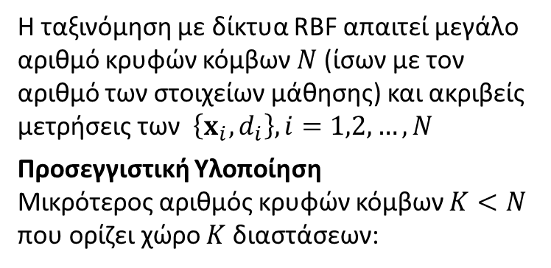
ΣΤΟΧΑΣΤΙΚΕΣ ΔΙΑΔΙΚΑΣΙΕΣ & ΒΕΛΤΙΣΤΟΠΟΙΗΣΗ ΣΤΗ ΜΗΧΑΝΙΚΗ ΜΑΘΗΣΗ
Radial-Basis Function (RBF) Networks – Πρακτική Υλοποίηση
Η ταξινόμηση με δίκτυα RBF απαιτεί μεγάλο αριθμό κρυφών κόμβων $N$ (ίσων με τον αριθμό των στοιχείων μάθησης) και ακριβείς μετρήσεις των $\left\{x_{i},d_{i}\right\}, i=1,2,…,N$
Προσεγγιστική Υλοποίηση
Μικρότερος αριθμός κρυφών κόμβων $K<N$ που ορίζει χώρο $K$ διαστάσεων:
$$y=F\left(x\right)=w^{T}φ\left(x\right)=\sum_{j=1}^{K}{w_{j}φ\left(\left\|x−μ_{j}\right\|\right)}$$
Υβριδική Μάθηση
Προσδιορισμός των Κέντρων $x_{j}$ και Συναπτικών Βαρών $w_{j}, j=1,2,…,K$
Input Layer: Διάνυσμα $x$ διαστάσεως $m_{0}$ (αριθμός features)
Hidden Layer: $K$κρυφοί κόμβοι $φ\left(\left\|x−μ_{j}\right\|\right)$ που έχουν κέντρα $μ_{j}$. Τα $K$ κέντρα $μ_{j}$ προκύπτουν σαν cluster heads των $x$ από αλγόριθμο μη επιβλεπόμενης μάθησης K-Means Clustering με Ευκλείδειο μέτρο απόστασης ${\left\|x−μ_{j}\right\|}^{2}$ (ο $K$ ορίζεται από τον αναλυτή)
Output Layer: Γραμμικός συνδυασμός των $K$ συναρτήσεων βάσης $φ_{j}\left(x\right)$:
$y=F\left(x\right)=w^{T}φ\left(x\right)=\sum_{j=1}^{K}{w_{j}φ\left(\left\|x−μ_{j}\right\|\right)}$
Εκτίμηση των $w_{j}$ από στοιχεία του δείγματος μάθησης $\left\{{φ(x}_{i}),d_{i}\right\}$ με επιβλεπόμενη μάθηση κατά προσέγγιση ελαχίστων τετραγώνων: $N$ εξισώσεις $d_{i}=F\left(x_{i}\right)$, $K$ άγνωστοι $w_{j}$ ($K<N$)

Slide 12
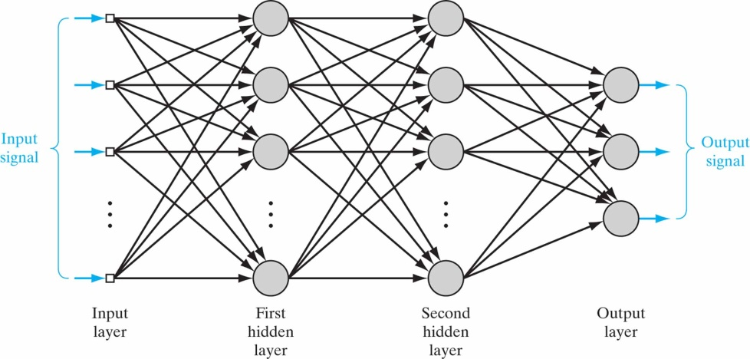

ΣΤΟΧΑΣΤΙΚΕΣ ΔΙΑΔΙΚΑΣΙΕΣ & ΒΕΛΤΙΣΤΟΠΟΙΗΣΗ ΣΤΗ ΜΗΧΑΝΙΚΗ ΜΑΘΗΣΗ
Multi-layer Perceptron (MLP) vs. RBF
MLP
Πολλά επίπεδα κρυφών νευρώνων
Επιβλεπόμενη Μάθηση (Supervised Learning)
Batch ή On-line (Stochastic) Learning
Back-propagation Algorithm
Μη γραμμική συνάρτηση ενεργοποίησης
Βραδεία εκπαίδευση
Ανοχή σε ανακρίβειες μετρήσεων δειγματικών σημείων
RBF
Ένα κρυφό επίπεδο νευρώνων
Υβριδική Μάθηση (Hybrid Learning)
Μη γραμμικός μετασχηματισμός διανυσματικών σημείων μέσω Radial-Basis Functions (Gaussian)
Ευελιξία στη διαχωρισιμότητα περιοχών κατάταξης διανυσματικών σημείων (pattern vectors)
Γρήγορη εκπαίδευση
Ευαισθησία σε ανακρίβειες μετρήσεων δειγματικών σημείων

Slide 13
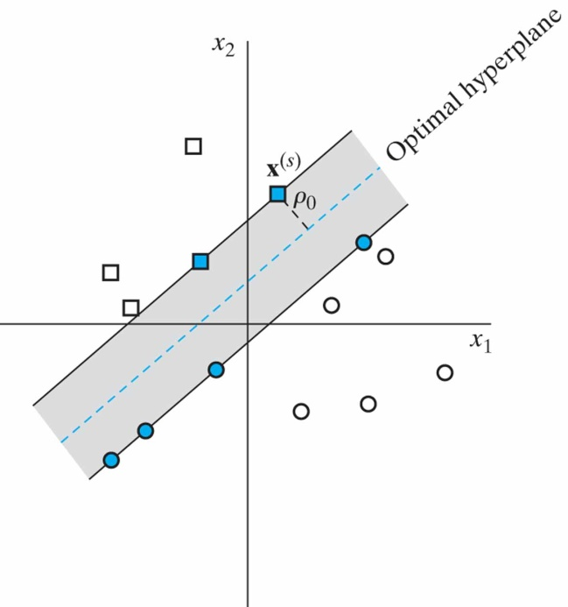
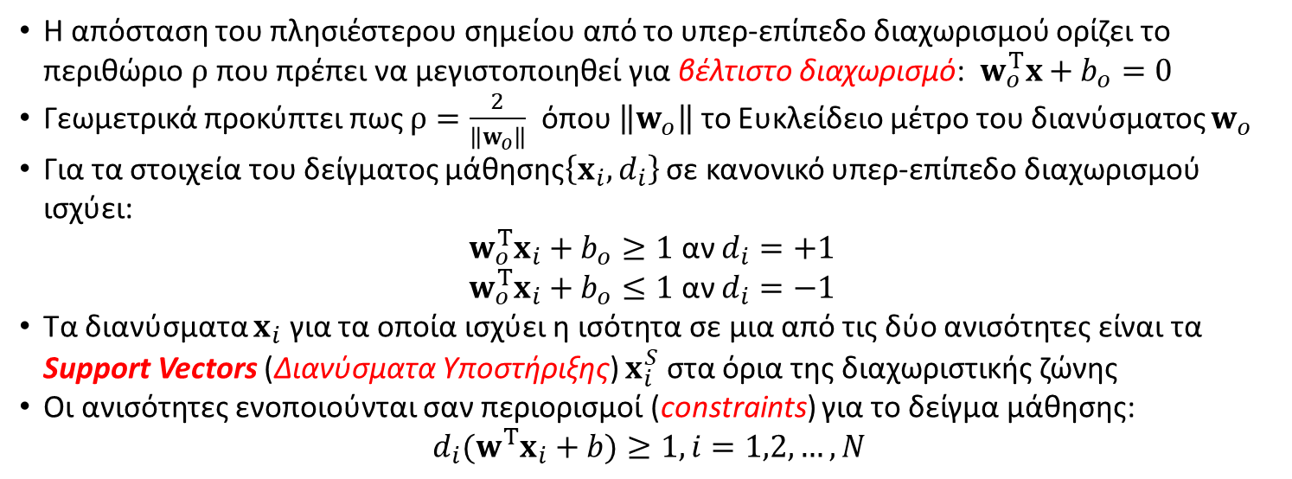
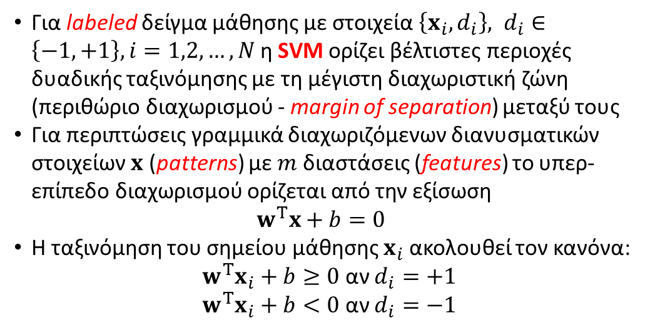
ΣΤΟΧΑΣΤΙΚΕΣ ΔΙΑΔΙΚΑΣΙΕΣ & ΒΕΛΤΙΣΤΟΠΟΙΗΣΗ ΣΤΗ ΜΗΧΑΝΙΚΗ ΜΑΘΗΣΗ
Support Vector Machines (SVM) – Γραμμικά Διαχωριζόμενες Περιοχές Ταξινόμησης (1/2)
Για labeled δείγμα μάθησης με στοιχεία $\left\{x_{i},d_{i}\right\}, d_{i}∈\left\{−1,+1\right\}, i=1,2,…,N$ η SVM ορίζει βέλτιστες περιοχές δυαδικής ταξινόμησης με τη μέγιστη διαχωριστική ζώνη (περιθώριο διαχωρισμού - margin of separation) μεταξύ τους
Για περιπτώσεις γραμμικά διαχωριζόμενων διανυσματικών στοιχείων $x$ (patterns) με $m$ διαστάσεις (features) το υπερ-επίπεδο διαχωρισμού ορίζεται από την εξίσωση
$$w^{T}x+b=0$$
H ταξινόμηση του σημείου μάθησης $x_{i}$ακολουθεί τον κανόνα:
$w^{T}x_{i}+b≥0$ αν $d_{i}=+1$
$w^{T}x_{i}+b<0$ αν $d_{i}=−1$
Η απόσταση του πλησιέστερου σημείου από το υπερ-επίπεδο διαχωρισμού ορίζει το περιθώριο $ρ$ που πρέπει να μεγιστοποιηθεί για βέλτιστο διαχωρισμό: ${ w}_{o}^{T}x+b_{o}=0$
Γεωμετρικά προκύπτει πως $ρ=\frac{2}{\left\|w_{ο}\right\|}$ όπου $\left\|w_{ο}\right\|$ το Ευκλείδειο μέτρο του διανύσματος $w_{ο}$
Για τα στοιχεία του δείγματος μάθησης$\left\{x_{i},d_{i}\right\}$ σε κανονικό υπερ-επίπεδο διαχωρισμού ισχύει:
${ w}_{o}^{T}x_{i}+b_{o}≥1$ αν $d_{i}=+1$
${ w}_{o}^{T}x_{i}+b_{o}≤1$ αν $d_{i}=−1$
Τα διανύσματα $x_{i}$ για τα οποία ισχύει η ισότητα σε μια από τις δύο ανισότητες είναι τα Support Vectors (Διανύσματα Υποστήριξης) $x_{i}^{S}$ στα όρια της διαχωριστικής ζώνης
Οι ανισότητες ενοποιούνται σαν περιορισμοί (constraints) για το δείγμα μάθησης:
$$d_{i}{(w}^{T}x_{i}+b)≥1, i=1,2,…,N$$

Slide 14
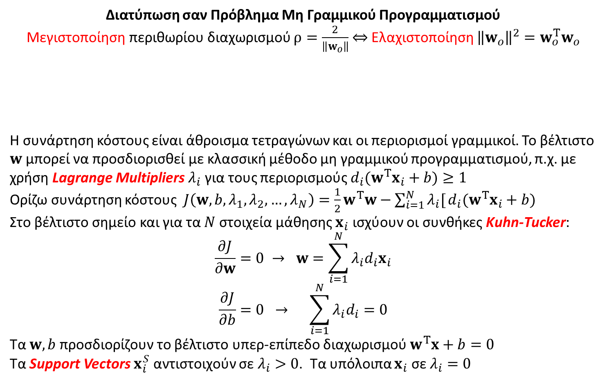
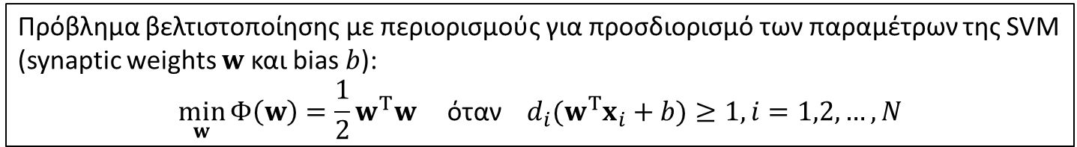
ΣΤΟΧΑΣΤΙΚΕΣ ΔΙΑΔΙΚΑΣΙΕΣ & ΒΕΛΤΙΣΤΟΠΟΙΗΣΗ ΣΤΗ ΜΗΧΑΝΙΚΗ ΜΑΘΗΣΗ
Support Vector Machines (SVM) – Γραμμικά Διαχωριζόμενες Περιοχές Ταξινόμησης (2/2)
(βασισμένο στη παρουσίαση «Μηχανές Διανυσμάτων Υποστήριξης», Γ. Στάμου, ΣΗΜΜΥ Ε.Μ.Π.
http://mycourses.ntua.gr/courses/ECE1078/document/%D5%EB%E9%EA%FC_%C4%E9%E1%EB%DD%EE%E5%F9%ED_2019-2020/NN-SVM-handouts.pdf)
Διατύπωση σαν Πρόβλημα Μη Γραμμικού Προγραμματισμού
Μεγιστοποίηση περιθωρίου διαχωρισμού $ρ=\frac{2}{\left\|w_{ο}\right\|}$⇔ Ελαχιστοποίηση ${\left\|w_{ο}\right\|}^{2}=w_{ο}^{T}w_{ο}$
Η συνάρτηση κόστους είναι άθροισμα τετραγώνων και οι περιορισμοί γραμμικοί. Το βέλτιστο $w$ μπορεί να προσδιορισθεί με κλασσική μέθοδο μη γραμμικού προγραμματισμού, π.χ. με χρήση Lagrange Multipliers $λ_{i}$ για τους περιορισμούς $d_{i}{(w}^{T}x_{i}+b)≥1$
Ορίζω συνάρτηση κόστους $J\left(w,b,λ_{1},λ_{2},…,λ_{Ν}\right)=\frac{1}{2}w^{T}w−\sum_{i=1}^{N}{λ_{i}[}d_{i}{(w}^{T}x_{i}+b)$
Στο βέλτιστο σημείο και για τα $N$στοιχεία μάθησης $x_{i}$ ισχύουν οι συνθήκες Kuhn-Tucker:
$$\frac{∂J}{∂w}=0 → w=\sum_{i=1}^{N}{λ_{i}d_{i}x_{i}}$$
$$\frac{∂J}{∂b}=0 → \sum_{i=1}^{N}{λ_{i}d_{i}=0}$$
Τα $w,b$προσδιορίζουν το βέλτιστο υπερ-επίπεδο διαχωρισμού $w^{T}x+b=0$
Τα Support Vectors $x_{i}^{S}$αντιστοιχούν σε $λ_{i}>0$. Τα υπόλοιπα $x_{i}$ σε $λ_{i}=0$
Πρόβλημα βελτιστοποίησης με περιορισμούς για προσδιορισμό των παραμέτρων της SVM (synaptic weights $w$και bias $b$):
$$\min_{w}{Φ\left(w\right)=\frac{1}{2}}w^{T}w \text{όταν} d_{i}{(w}^{T}x_{i}+b)≥1, i=1,2,…,N$$

Slide 15
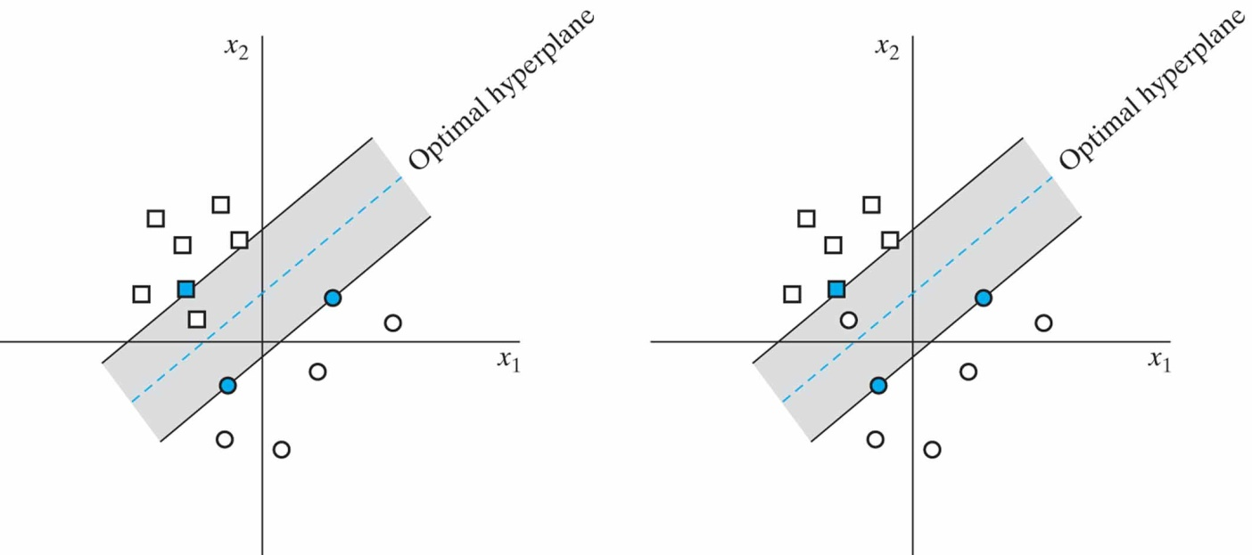
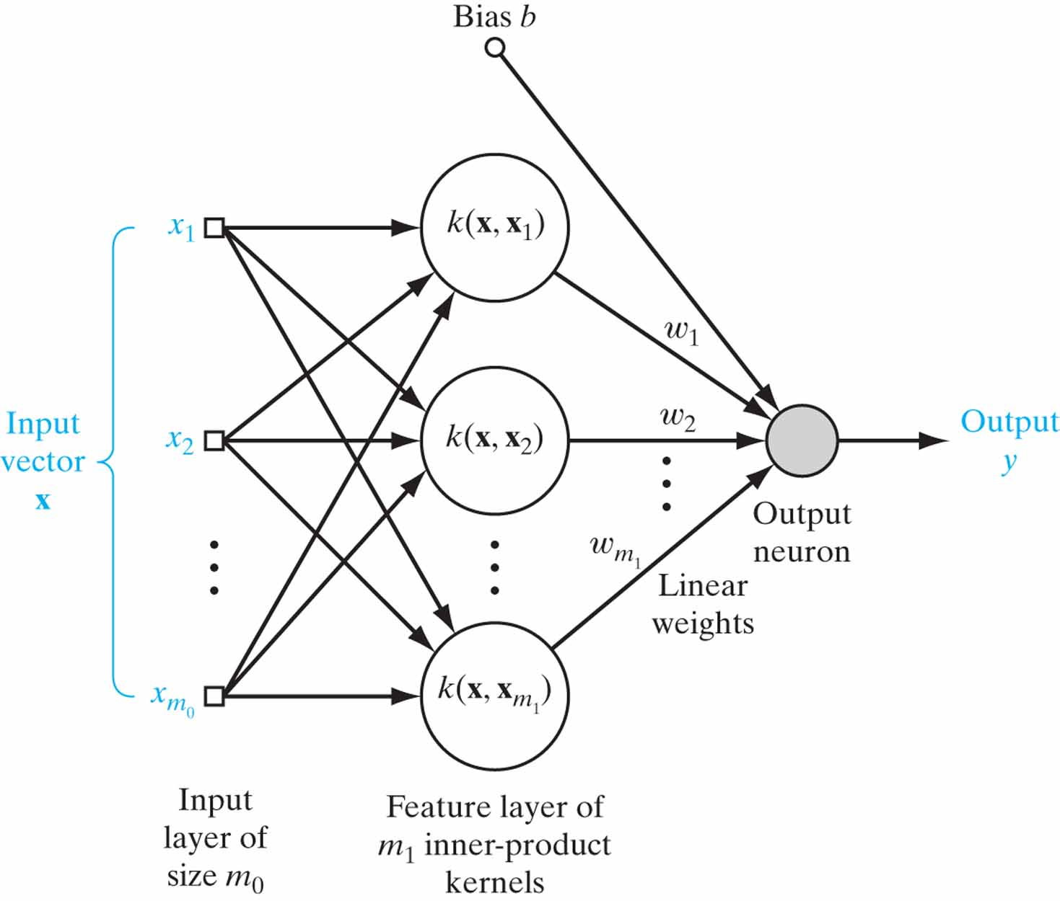
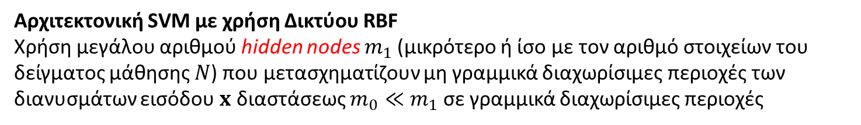
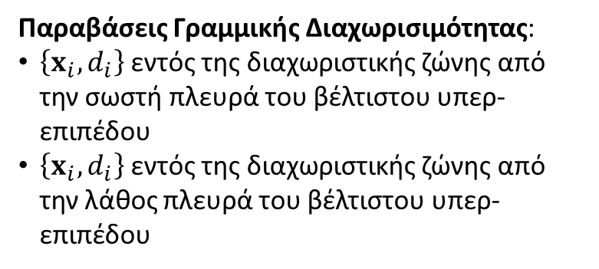
ΣΤΟΧΑΣΤΙΚΕΣ ΔΙΑΔΙΚΑΣΙΕΣ & ΒΕΛΤΙΣΤΟΠΟΙΗΣΗ ΣΤΗ ΜΗΧΑΝΙΚΗ ΜΑΘΗΣΗ
Support Vector Machines (SVM) – Μη Γραμμικά Διαχωριζόμενες Περιοχές Ταξινόμησης
Παραβάσεις Γραμμικής Διαχωρισιμότητας:
$\left\{x_{i},d_{i}\right\}$ εντός της διαχωριστικής ζώνης από την σωστή πλευρά του βέλτιστου υπερ-επιπέδου
$\left\{x_{i},d_{i}\right\}$ εντός της διαχωριστικής ζώνης από την λάθος πλευρά του βέλτιστου υπερ-επιπέδου
Αρχιτεκτονική SVM με χρήση Δικτύου RBF
Χρήση μεγάλου αριθμού hidden nodes $m_{1}$(μικρότερο ή ίσο με τον αριθμό στοιχείων του δείγματος μάθησης $N$) που μετασχηματίζουν μη γραμμικά διαχωρίσιμες περιοχές των διανυσμάτων εισόδου $x$ διαστάσεως $m_{0}≪m_{1}$ σε γραμμικά διαχωρίσιμες περιοχές

